Slide 1
Ciclo 2
Aula 2:Contagem
Conteúdo:
Permutações
Combinações

Slide 2
N3 – Texto básico:Capítulo 4 –“Métodos de Contagem e Probabilidade “ de Paulo Cezar Pinto Carvalho, “Módulo de Princípios Básicos de Contagem – O fatorial de um número e as permutações simples” e “Módulo de Princípios Básicos de Contagem – Arranjos e Combinações Simples” de Fabrício Siqueira Benevides .

Slide 3
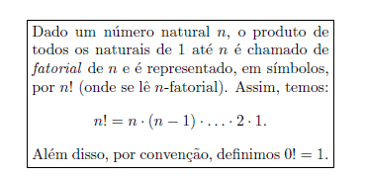
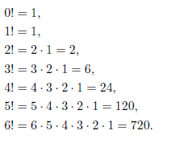
RECORDANDO ...

Slide 4
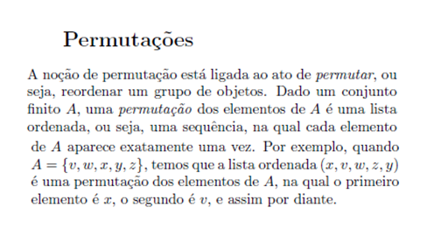

Slide 5
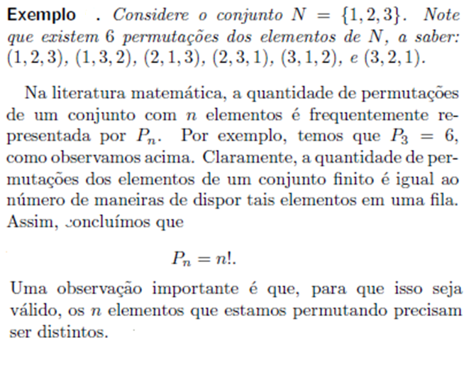

Slide 6
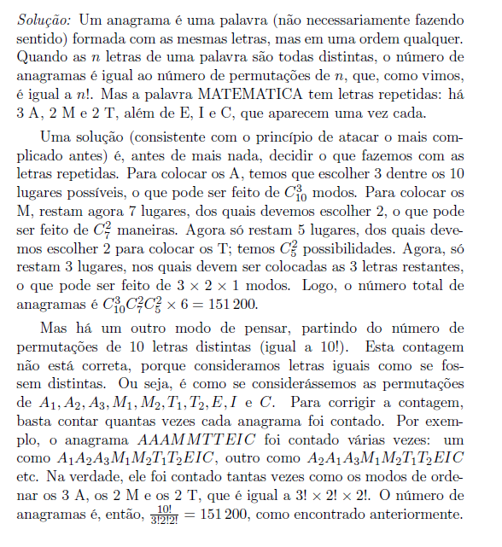

Slide 8
I)
II)

Slide 9
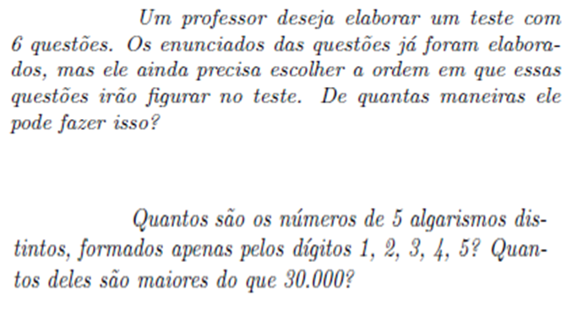
Exercício 1.
Exercício 2.

Slide 10
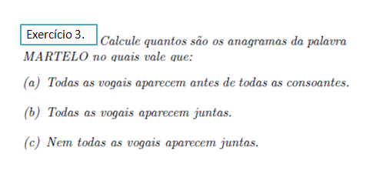
Exercício 4.

Slide 11
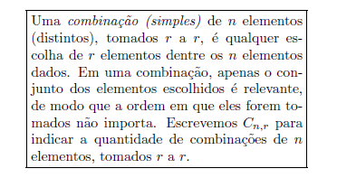
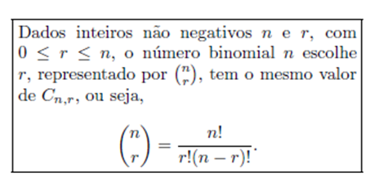
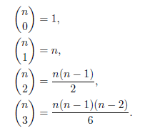

Slide 12
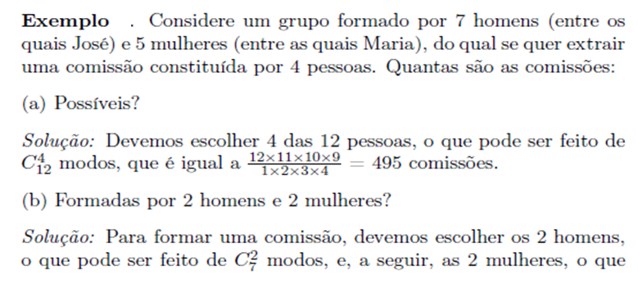

Slide 13
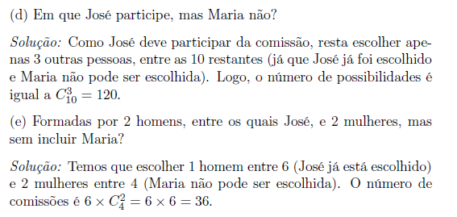

Slide 14
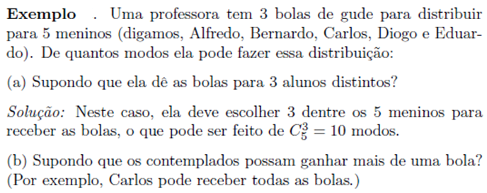
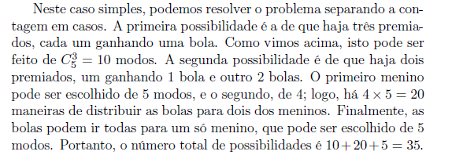

Slide 15
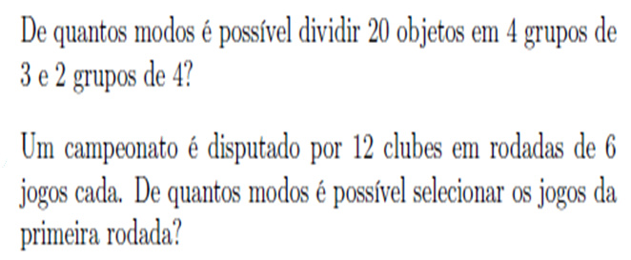
III)
IV)

Slide 16
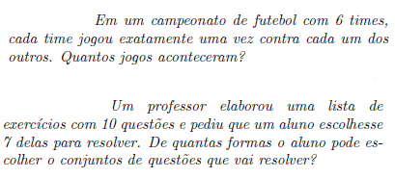
Exercício 5.
Exercício 6.

Slide 17
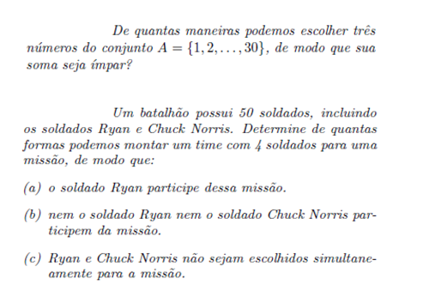
Exercício 6.
Exercício 7.

Slide 19
Lembrando que (n-1)!=n! / n.

Slide 20
